Slide 1






















PRODUCT
项目四 互联网产品规划
任务1 商业模式分析
主讲人：马胜铭
时间：2026年
Notes:
1.1标题命名要求
微课PPT标题命名：知识点名称
教学PPT标题命名：教学任务名称（几个知识点合成是一个任务）
1.2文字要求
字体大小：思源宋体 CN Heavy、36-48号字、白色、单倍行距

Slide 2
商业模式
常见的商业模式
产品产出与应用
Notes:
字体大小：思源宋体 CN SemiBold、22号字、白色、行距固定不要更改
如微课内容仅一个时则不需要添加目录页，反之多个内容需添加

Slide 3
商业模式
任务1 商业模式分析
01
Notes:
左上角标题文字:思源黑体 CN Regular、24号字、灰色（R127\G127\B127）
目录标题文字：思源宋体 CN Heavy、36-44号字、1.5倍行距、蓝色（R67\G113\B194）
二级目录可选择性添加，如不需要无需添加

Slide 4
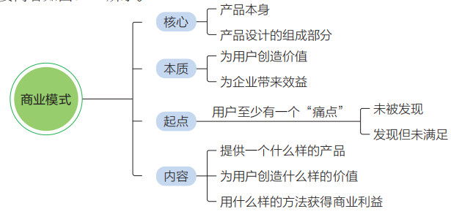
商业模式
商业模式的核心是产品本身，是产品设计的组成部分。它的本质是通过产品为用户创造价值，为企业带来效益。
Notes:
首行标题：字体思源宋体 CN Heavy、28号字、蓝色（R0\G0\B102）
一级标题：字体思源黑体 CN Medium、22号字、黑色
二级标题：字体思源黑体 CN Medium、18号字、灰色（R118\G113\B113）
正文内容：字体思源黑体 CN Normal、16-18号字、黑色
忌满屏都是文字，应适当概括、修饰点缀或配图
所有段落行间距为多倍行距1.5，大段文字（超过三整行）叙述时首行缩进2字符
按中文习惯控制收尾字符。标点不得在一行字的开头，公式、字符串不得跨行断开--按中文习惯控制收尾字符
两端对齐，参考模板，段前段后均为0
以上要求均以在模板内进行设置，切勿更改模板。
注意：所有展示内容须在参考线内（红框内）展示，不可出边界。

Slide 5
什么是商业模式
商业模式是一种包含了一系列要素及其关系的概念性工具，用以阐明某个特定实体的商业逻辑。它描述了企业能为用户提供的价值，以及公司的内部结构、合作伙伴网络和关系资本（Relationship Capital）等用以实现这一价值并产生可持续营利收入的要素。
它通过组织管理企业的各类资源形成能为用户提供的产品和服务。
Notes:
首行标题：字体思源宋体 CN Heavy、28号字、蓝色（R0\G0\B102）
一级标题：字体思源黑体 CN Medium、22号字、黑色
二级标题：字体思源黑体 CN Medium、18号字、灰色（R118\G113\B113）
正文内容：字体思源黑体 CN Normal、16-18号字、黑色
忌满屏都是文字，应适当概括、修饰点缀或配图
所有段落行间距为多倍行距1.5，大段文字（超过三整行）叙述时首行缩进2字符
按中文习惯控制收尾字符。标点不得在一行字的开头，公式、字符串不得跨行断开--按中文习惯控制收尾字符
两端对齐，参考模板，段前段后均为0
以上要求均以在模板内进行设置，切勿更改模板。
注意：所有展示内容须在参考线内（红框内）展示，不可出边界。

Slide 6
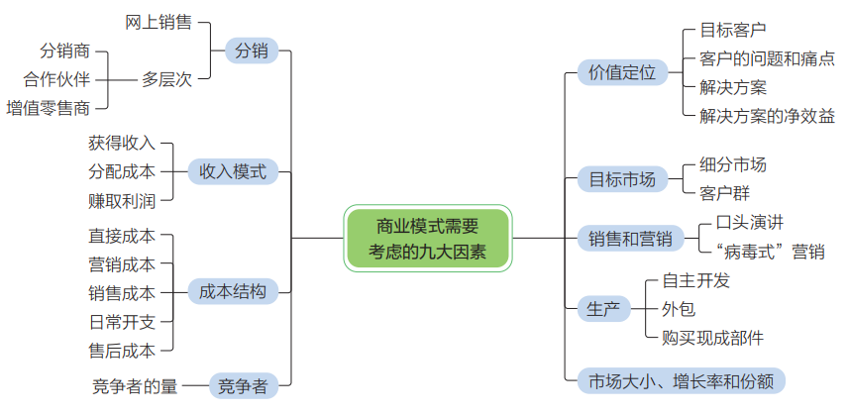
商业模式需要考虑的因素
Notes:
首行标题：字体思源宋体 CN Heavy、28号字、蓝色（R0\G0\B102）
一级标题：字体思源黑体 CN Medium、22号字、黑色
二级标题：字体思源黑体 CN Medium、18号字、灰色（R118\G113\B113）
正文内容：字体思源黑体 CN Normal、16-18号字、黑色
忌满屏都是文字，应适当概括、修饰点缀或配图
所有段落行间距为多倍行距1.5，大段文字（超过三整行）叙述时首行缩进2字符
按中文习惯控制收尾字符。标点不得在一行字的开头，公式、字符串不得跨行断开--按中文习惯控制收尾字符
两端对齐，参考模板，段前段后均为0
以上要求均以在模板内进行设置，切勿更改模板。
注意：所有展示内容须在参考线内（红框内）展示，不可出边界。

Slide 7
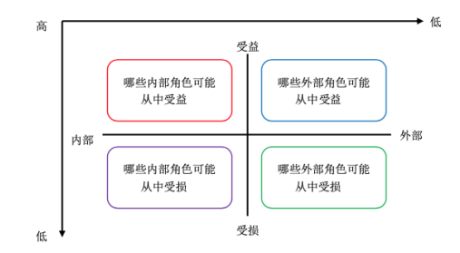
利益相关人
1. 什么是利益相关人
利益相关人（Stake Holder）是指能够影响企业目标实现，或者能够被企业在实现目标的过程中影响的任何个人或群体。
Notes:
首行标题：字体思源宋体 CN Heavy、28号字、蓝色（R0\G0\B102）
一级标题：字体思源黑体 CN Medium、22号字、黑色
二级标题：字体思源黑体 CN Medium、18号字、灰色（R118\G113\B113）
正文内容：字体思源黑体 CN Normal、16-18号字、黑色
忌满屏都是文字，应适当概括、修饰点缀或配图
所有段落行间距为多倍行距1.5，大段文字（超过三整行）叙述时首行缩进2字符
按中文习惯控制收尾字符。标点不得在一行字的开头，公式、字符串不得跨行断开--按中文习惯控制收尾字符
两端对齐，参考模板，段前段后均为0
以上要求均以在模板内进行设置，切勿更改模板。
注意：所有展示内容须在参考线内（红框内）展示，不可出边界。

Slide 8
利益相关人
2. 为什么用户体验设计需要兼顾所有利益相关人
① 随着互联网的发展，产品以及服务形态由原来的点对点服务单一用户演变为平台服务，而一个平台的运营由多方共同进行。
② 链路较长的产品也需要考虑利益相关人的体验。
Notes:
首行标题：字体思源宋体 CN Heavy、28号字、蓝色（R0\G0\B102）
一级标题：字体思源黑体 CN Medium、22号字、黑色
二级标题：字体思源黑体 CN Medium、18号字、灰色（R118\G113\B113）
正文内容：字体思源黑体 CN Normal、16-18号字、黑色
忌满屏都是文字，应适当概括、修饰点缀或配图
所有段落行间距为多倍行距1.5，大段文字（超过三整行）叙述时首行缩进2字符
按中文习惯控制收尾字符。标点不得在一行字的开头，公式、字符串不得跨行断开--按中文习惯控制收尾字符
两端对齐，参考模板，段前段后均为0
以上要求均以在模板内进行设置，切勿更改模板。
注意：所有展示内容须在参考线内（红框内）展示，不可出边界。

Slide 9
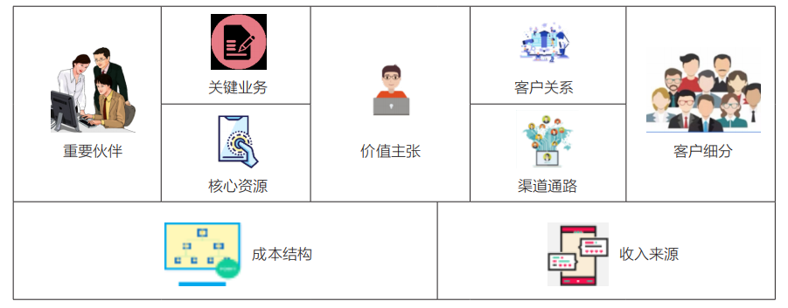
商业画布形态
1. 什么是商业画布
商业模式画布简称“商业画布”（Business Model Canvas），指把商业模式涉及的9个关键模块整合到一张画布之中，灵活地描绘或者设计出商业模式。
Notes:
首行标题：字体思源宋体 CN Heavy、28号字、蓝色（R0\G0\B102）
一级标题：字体思源黑体 CN Medium、22号字、黑色
二级标题：字体思源黑体 CN Medium、18号字、灰色（R118\G113\B113）
正文内容：字体思源黑体 CN Normal、16-18号字、黑色
忌满屏都是文字，应适当概括、修饰点缀或配图
所有段落行间距为多倍行距1.5，大段文字（超过三整行）叙述时首行缩进2字符
按中文习惯控制收尾字符。标点不得在一行字的开头，公式、字符串不得跨行断开--按中文习惯控制收尾字符
两端对齐，参考模板，段前段后均为0
以上要求均以在模板内进行设置，切勿更改模板。
注意：所有展示内容须在参考线内（红框内）展示，不可出边界。

Slide 10
商业画布形态
2. 如何阐述商业画布
①客户细分：一个企业想要接触和服务的不同人群。
②价值主张：包括痛点问题、产品和服务、价值类型。
③渠道通路：通过什么样的平台入口和渠道接触目标用户。
④客户关系：用户和产品如何建立连接。
⑤收入来源：如何建立用户的付费意愿。
⑥核心资源：开发者拥有的资源和规模。
⑦关键业务：让商业模式有效运转起来要做哪些事情。
⑧重要伙伴：可以进行战略合作的人或机构。
⑨成本结构：商业模式的运转需要耗费哪些成本，各项成本的占比如何？
Notes:
首行标题：字体思源宋体 CN Heavy、28号字、蓝色（R0\G0\B102）
一级标题：字体思源黑体 CN Medium、22号字、黑色
二级标题：字体思源黑体 CN Medium、18号字、灰色（R118\G113\B113）
正文内容：字体思源黑体 CN Normal、16-18号字、黑色
忌满屏都是文字，应适当概括、修饰点缀或配图
所有段落行间距为多倍行距1.5，大段文字（超过三整行）叙述时首行缩进2字符
按中文习惯控制收尾字符。标点不得在一行字的开头，公式、字符串不得跨行断开--按中文习惯控制收尾字符
两端对齐，参考模板，段前段后均为0
以上要求均以在模板内进行设置，切勿更改模板。
注意：所有展示内容须在参考线内（红框内）展示，不可出边界。

Slide 11
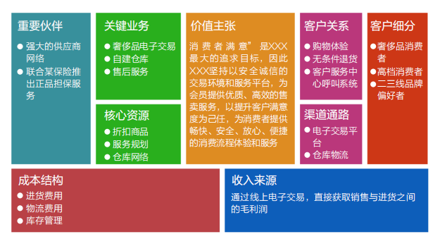
商业画布形态
3. 商业画布样例
某购物平台的商业画布
Notes:
首行标题：字体思源宋体 CN Heavy、28号字、蓝色（R0\G0\B102）
一级标题：字体思源黑体 CN Medium、22号字、黑色
二级标题：字体思源黑体 CN Medium、18号字、灰色（R118\G113\B113）
正文内容：字体思源黑体 CN Normal、16-18号字、黑色
忌满屏都是文字，应适当概括、修饰点缀或配图
所有段落行间距为多倍行距1.5，大段文字（超过三整行）叙述时首行缩进2字符
按中文习惯控制收尾字符。标点不得在一行字的开头，公式、字符串不得跨行断开--按中文习惯控制收尾字符
两端对齐，参考模板，段前段后均为0
以上要求均以在模板内进行设置，切勿更改模板。
注意：所有展示内容须在参考线内（红框内）展示，不可出边界。

Slide 12
练习题：
1. 借助商业模式画布，绘制抖音的商业画布。
Notes:
首行标题：字体思源宋体 CN Heavy、28号字、蓝色（R0\G0\B102）
一级标题：字体思源黑体 CN Medium、22号字、黑色
二级标题：字体思源黑体 CN Medium、18号字、灰色（R118\G113\B113）
正文内容：字体思源黑体 CN Normal、16-18号字、黑色
忌满屏都是文字，应适当概括、修饰点缀或配图
所有段落行间距为多倍行距1.5，大段文字（超过三整行）叙述时首行缩进2字符
按中文习惯控制收尾字符。标点不得在一行字的开头，公式、字符串不得跨行断开--按中文习惯控制收尾字符
两端对齐，参考模板，段前段后均为0
以上要求均以在模板内进行设置，切勿更改模板。
注意：所有展示内容须在参考线内（红框内）展示，不可出边界。

Slide 13
常见的商业模式
任务1 商业模式分析
02
Notes:
左上角标题文字:思源黑体 CN Regular、24号字、灰色（R127\G127\B127）
目录标题文字：思源宋体 CN Heavy、36-44号字、1.5倍行距、蓝色（R67\G113\B194）
二级目录可选择性添加，如不需要无需添加

Slide 14
常见的商业模式
免费模式
免费模式是互联网产品最常见的盈利模式。在互联网时代，免费和盈 利并不矛盾，因为存在“收费转移”。
免费 +广告
无论是融入到产品中的闪屏 广告页、还是信息流中的广 告位，还有搜索推广、软文 推广等，都是广告的一种呈 现方式。
免费 +流量
很多软件的目标已经从单 纯的付费模式转移到流量 模式
Notes:
首行标题：字体思源宋体 CN Heavy、28号字、蓝色（R0\G0\B102）
一级标题：字体思源黑体 CN Medium、22号字、黑色
二级标题：字体思源黑体 CN Medium、18号字、灰色（R118\G113\B113）
正文内容：字体思源黑体 CN Normal、16-18号字、黑色
忌满屏都是文字，应适当概括、修饰点缀或配图
所有段落行间距为多倍行距1.5，大段文字（超过三整行）叙述时首行缩进2字符
按中文习惯控制收尾字符。标点不得在一行字的开头，公式、字符串不得跨行断开--按中文习惯控制收尾字符
两端对齐，参考模板，段前段后均为0
以上要求均以在模板内进行设置，切勿更改模板。
注意：所有展示内容须在参考线内（红框内）展示，不可出边界。

Slide 15
常见的商业模式
付费模式
买断模式
常见做法是互联网产品需要付费后才能使用。
平台佣金模式
买卖双方在平台上完成交易，平台从交易中抽取一定比例的佣金。
增值功能
基础功能免费，高级功能收费，这是很多互联网产品采用的模式。
Notes:
首行标题：字体思源宋体 CN Heavy、28号字、蓝色（R0\G0\B102）
一级标题：字体思源黑体 CN Medium、22号字、黑色
二级标题：字体思源黑体 CN Medium、18号字、灰色（R118\G113\B113）
正文内容：字体思源黑体 CN Normal、16-18号字、黑色
忌满屏都是文字，应适当概括、修饰点缀或配图
所有段落行间距为多倍行距1.5，大段文字（超过三整行）叙述时首行缩进2字符
按中文习惯控制收尾字符。标点不得在一行字的开头，公式、字符串不得跨行断开--按中文习惯控制收尾字符
两端对齐，参考模板，段前段后均为0
以上要求均以在模板内进行设置，切勿更改模板。
注意：所有展示内容须在参考线内（红框内）展示，不可出边界。

Slide 16
产品产出与应用
任务1 商业模式分析
02
Notes:
左上角标题文字:思源黑体 CN Regular、24号字、灰色（R127\G127\B127）
目录标题文字：思源宋体 CN Heavy、36-44号字、1.5倍行距、蓝色（R67\G113\B194）
二级目录可选择性添加，如不需要无需添加

Slide 17
产品产出与应用
投资回报率
投资回报率（Return on Investment，ROI）也就是通常人们所说的投入 产出比，其计算公式为：
投资回报率=利润/投入=（收入-成本）/投入
投资回报率是用于衡量产品投入效果的重要指标，也是企业决定项目是 否要启动或继续进行的重要参考指标。
一般投产比越高越好，否则需要根据企业战略或者产品市场营销目标进行调整。
Notes:
首行标题：字体思源宋体 CN Heavy、28号字、蓝色（R0\G0\B102）
一级标题：字体思源黑体 CN Medium、22号字、黑色
二级标题：字体思源黑体 CN Medium、18号字、灰色（R118\G113\B113）
正文内容：字体思源黑体 CN Normal、16-18号字、黑色
忌满屏都是文字，应适当概括、修饰点缀或配图
所有段落行间距为多倍行距1.5，大段文字（超过三整行）叙述时首行缩进2字符
按中文习惯控制收尾字符。标点不得在一行字的开头，公式、字符串不得跨行断开--按中文习惯控制收尾字符
两端对齐，参考模板，段前段后均为0
以上要求均以在模板内进行设置，切勿更改模板。
注意：所有展示内容须在参考线内（红框内）展示，不可出边界。

Slide 18
产品产出与应用
投资回报率
举个例子，某公司开发了一款“智能扫描”工具App，满足用户对于文件扫描、 文字提取、图形处理等需求，采用“买断模式”盈利模式，也就是用户需要付 费才能使用。考虑到产品上线初期了解的人较少，于是公司花费10000元用来 投放广告，以增加App的下载量。假设该产品投放广告后，累计获得收益 15000元。不考虑前期投入的情况下，此次广告投放的投资回报率是50%
计算方式如下：
ROI=（15000-10000）/10000=50%
Notes:
首行标题：字体思源宋体 CN Heavy、28号字、蓝色（R0\G0\B102）
一级标题：字体思源黑体 CN Medium、22号字、黑色
二级标题：字体思源黑体 CN Medium、18号字、灰色（R118\G113\B113）
正文内容：字体思源黑体 CN Normal、16-18号字、黑色
忌满屏都是文字，应适当概括、修饰点缀或配图
所有段落行间距为多倍行距1.5，大段文字（超过三整行）叙述时首行缩进2字符
按中文习惯控制收尾字符。标点不得在一行字的开头，公式、字符串不得跨行断开--按中文习惯控制收尾字符
两端对齐，参考模板，段前段后均为0
以上要求均以在模板内进行设置，切勿更改模板。
注意：所有展示内容须在参考线内（红框内）展示，不可出边界。

Slide 19
产品产出与应用
投资回报率
但是从整个App的开发来看，App上线前需要投入一定的人力、机器等，假设 前期累计投入为200000元；App上线后一年总共获得收益500000元，各种管 理、运营成本（含广告投入）为350000元，则这个“智能扫描”工具App的投 资回报率是75%
计算过程如下：
ROI=（500000-350000）/200000=75%
从以上两个案例的对比可以明显看出，当项目涉及较长周期且存在前期投入时，在计算ROI的时间区间内，成本无法完全覆盖投入时，成本与投入不相等；
Notes:
首行标题：字体思源宋体 CN Heavy、28号字、蓝色（R0\G0\B102）
一级标题：字体思源黑体 CN Medium、22号字、黑色
二级标题：字体思源黑体 CN Medium、18号字、灰色（R118\G113\B113）
正文内容：字体思源黑体 CN Normal、16-18号字、黑色
忌满屏都是文字，应适当概括、修饰点缀或配图
所有段落行间距为多倍行距1.5，大段文字（超过三整行）叙述时首行缩进2字符
按中文习惯控制收尾字符。标点不得在一行字的开头，公式、字符串不得跨行断开--按中文习惯控制收尾字符
两端对齐，参考模板，段前段后均为0
以上要求均以在模板内进行设置，切勿更改模板。
注意：所有展示内容须在参考线内（红框内）展示，不可出边界。

Slide 20
产品产出与应用
提升投资回报率
从ROI的计算就可以看出，提升ROI主要分为两个方面，一方面提升收入，另一方面降低成本，
即所谓的“开源节流”。
（1）提升收入
收入的计算公式：
收入=用户数（UV）*人均付费（ARPU）
=用户数（UV）*付费转化率（PCR）*客单价（ARPPU）；
Notes:
首行标题：字体思源宋体 CN Heavy、28号字、蓝色（R0\G0\B102）
一级标题：字体思源黑体 CN Medium、22号字、黑色
二级标题：字体思源黑体 CN Medium、18号字、灰色（R118\G113\B113）
正文内容：字体思源黑体 CN Normal、16-18号字、黑色
忌满屏都是文字，应适当概括、修饰点缀或配图
所有段落行间距为多倍行距1.5，大段文字（超过三整行）叙述时首行缩进2字符
按中文习惯控制收尾字符。标点不得在一行字的开头，公式、字符串不得跨行断开--按中文习惯控制收尾字符
两端对齐，参考模板，段前段后均为0
以上要求均以在模板内进行设置，切勿更改模板。
注意：所有展示内容须在参考线内（红框内）展示，不可出边界。

Slide 21
产品产出与应用
一、提升收入的方法
增加用户数
提升转化率
提升客单价
二、降低成本
对于实际项目来说，可投入的资金和资源是有限的，如何“降本增效”是项目 成本控制的核心，常见的方法有降低运营成本、降低开发成本等。降低运营成 本实质上是要求提升运营效率，花较少的钱做更多的事。
Notes:
首行标题：字体思源宋体 CN Heavy、28号字、蓝色（R0\G0\B102）
一级标题：字体思源黑体 CN Medium、22号字、黑色
二级标题：字体思源黑体 CN Medium、18号字、灰色（R118\G113\B113）
正文内容：字体思源黑体 CN Normal、16-18号字、黑色
忌满屏都是文字，应适当概括、修饰点缀或配图
所有段落行间距为多倍行距1.5，大段文字（超过三整行）叙述时首行缩进2字符
按中文习惯控制收尾字符。标点不得在一行字的开头，公式、字符串不得跨行断开--按中文习惯控制收尾字符
两端对齐，参考模板，段前段后均为0
以上要求均以在模板内进行设置，切勿更改模板。
注意：所有展示内容须在参考线内（红框内）展示，不可出边界。

Slide 22





THANK YOU
感谢观看!
主讲人：马胜铭
时间：2026年

